Slide 1
Числовые показатели здоровья

Slide 2
Задача 1
Норма пульса подростка 12-15 лет составляет 55-95 ударов в минуту.
а) Найти средний показатель пульса подростка.
б) Померь пульс и посчитай отклонение своего пульса от среднего пульса подростка в процентах.

Slide 3
Задача 2
Подсчитано, что сердце курящего человека за сутки совершает на 13000 сокращений больше, чем в среднем сердце некурящего человека. На сколько % количество ударов в сутки у курильщика превосходит норму?

Slide 4
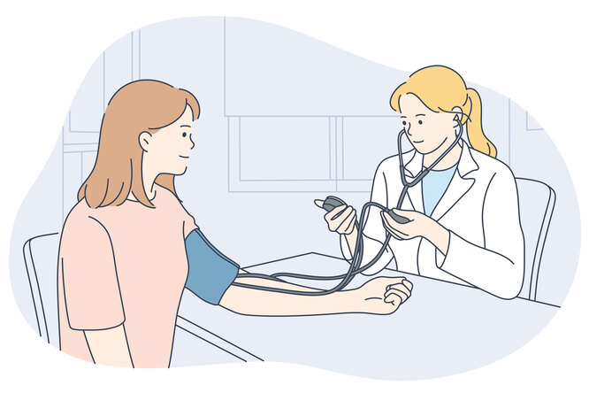
Задача 3
Известно, что препарат снижает давление в течении первых 20 минут на 15%.
Каким станет артериальное давление человека в 10.00.,если в 9.40. он принял лекарство, и у него зафиксировано 160 на 100?
(если предположить , что таблетка работает эффективно)

Slide 5
Задача 4
Как известно , подростку для нормального развития необходимо в среднем 8 часов сна. На какое количество часов сна в год обкрадывает себя уч-ся 6 класса , если ежедневно ложится спать в 00.00.часов , встает в 6.30.?

Slide 6
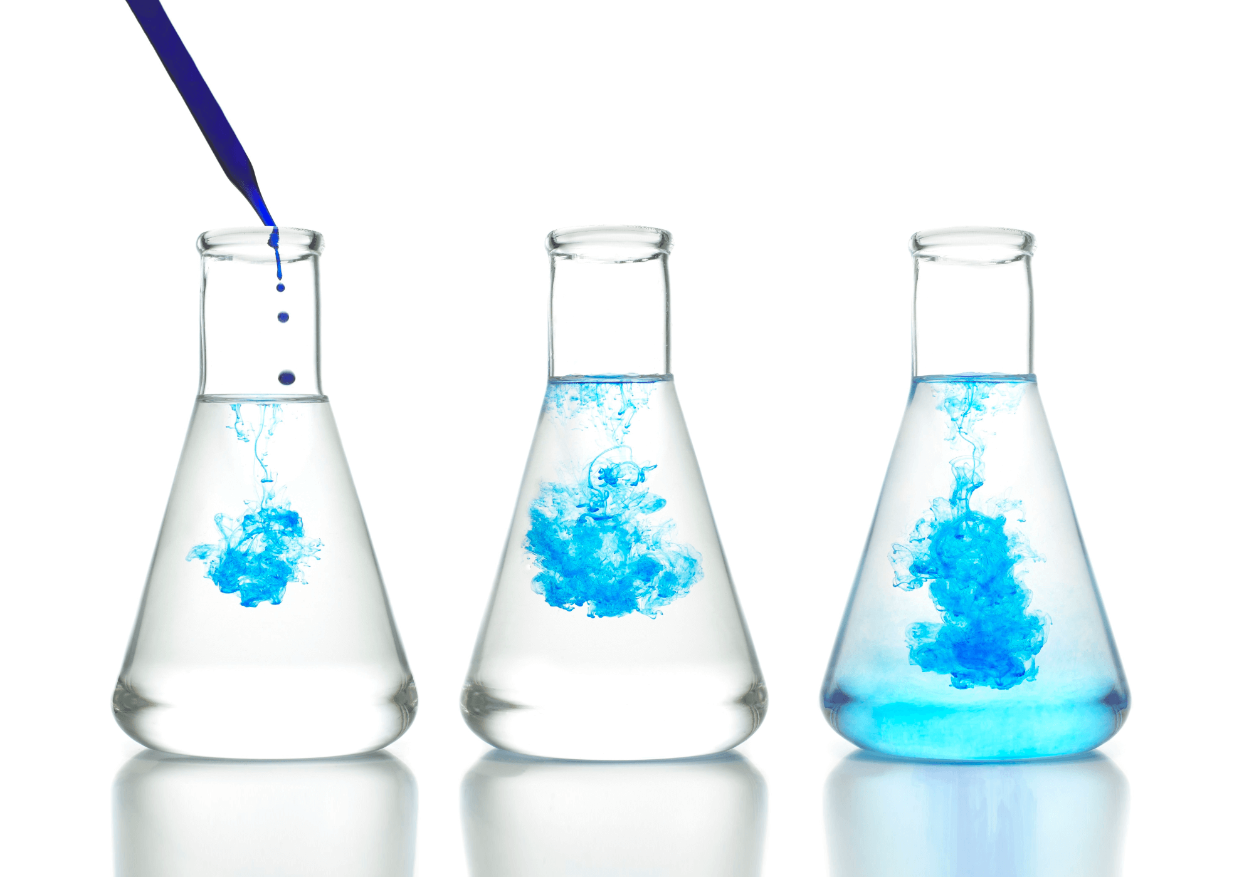
Задача 5
В каком количестве воды больному нужно развести 20 грамм 15%-ого раствора лекарства , чтобы получить 12 %-ую концентрацию раствора.

Slide 7
Задача 6
Одна таблетка лекарства весит 20 мг и содержит 5% активного вещества. Ребёнку в возрасте до 6 месяцев врач прописывает 1,4 мг активного вещества на каждый килограмм веса в сутки. Сколько таблеток этого лекарства следует дать ребёнку в возрасте четырёх месяцев и весом 5 кг в течение суток?

